Slide 1
之前所学：
线性表（定义、存储结构）
操作受限制的线性表（栈和队列）
数据元素被限制只使用字符（串）
扩展的线性表（数组和广义表）

Slide 2
什么是线性结构
线性表是线性结构的代表
在这个结构中除了第一个元素之外，其余的n-1个元素有且只有一个直接前驱，除了最后一个元素，其余的元素有且只有一个直接后继，这样的结构成为线性结构
对于线性表的特例的探讨都是基于是线性表这个基础出发的，有关线性表的逻辑结构和物理结构的表示方式都适合这些特例，一定要了解特例的特性
Notes:
哪些是和普通线性表一致的
哪些是加以扩展的
哪些是限制了的
线性结构最基础最常见应用最广泛的结构
是学习其他结构的基础

Slide 3
非线性结构
树状结构（树）
一对多
网状结构（图）
多对多
Notes:
数据结构的学习是由简到难

Slide 4
线性结构简单，数据元素之间约束较多
树难，但数据元素之间的约束较少，比线性表松散

Slide 5
第六章 树和二叉树
数据结构:
线性结构(线性表, 栈,队列等)
非线性结构: 至少存在一个数据元素有不止一个直接前驱或后继(树,图等)

Slide 6
树当中的数据元素之间有没有严格的先后关系
线性表中有

Slide 7
6.1 树的定义
一.树的定义
树是n个数据元素的有限集(记为T)，对任意一棵树T有：
⒈ 存在唯一一个称为根的数据元素；
⒉ 当n＞1时，其它数据元素可分为m(m＞0) 个互不相交的有限集T₁,T₂,…,T_{m}，其中每个集合T_{i}(i=1,2,…,m)本身又是一棵树，并称树T_{i}是根的子树。

Slide 8
§6.1 树的基本概念
  树的逻辑定义
A
右图是具有13个结点的树
其中A是根结点，其余结点分成三个互不相交的子集：
T₁={B，E，F，K，L},
T₂={C，G},
T₃={D，H，I，J，M}
T₁, T₂, T₃ 都是A的子树，且本身也是一棵树。
B
C
D
E
F
G
H
I
J
K
L
M

Slide 9
§6.1 树的基本概念
  树的逻辑定义
A
右图是具有13个结点的树
其中A是根结点，其余结点分成三个互不相交的子集：
T₁={B，E，F，K，L},
T₂={C，G},
T₃={D，H，I，J，M}
T₁, T₂, T₃ 都是A的子树，且本身也是一棵树。
B
C
D
E
F
G
H
I
J
K
L
M

Slide 10
一.树的定义
虽然从概念上很容易理解树，但是有两点还是需要大家注意下：
  n>0时，根结点是唯一的，坚决不可能存在多个根结点。
  m>0时，子树的个数是没有限制的，但它们互相是一定不会相交的。

Slide 11
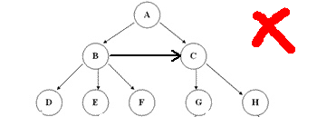

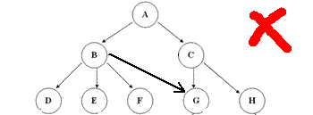

Slide 12
6.1 树的定义
二.树的表示法
1. 分支图表示法
2. 嵌套集合表示法
A
B
C
D
A
B
C
3. 括号表示法
(A(B(D),C))
D

Slide 13
6.1 树的定义
三.树的基本术语
1. 树的结点:包含一个数据元素和指向其子树的所有分支;
2. 结点的度:一个结点拥有的子树的个数；度为零的结点称为叶结点;
3. 树的度:树中所有结点的度的最大值Max(D(I))
含义:树中最大分支数为树的度
4. 结点的层次及树的深度:根为第一层,根的孩子为第二层,若某结点为第k层,则其孩子为k+1层；
树中结点的最大层次称为树的深度或高度；
5.森林:是m(m>=0)棵互不相的树的集合；
森林与树概念相近,相互很容易转换；

Slide 14
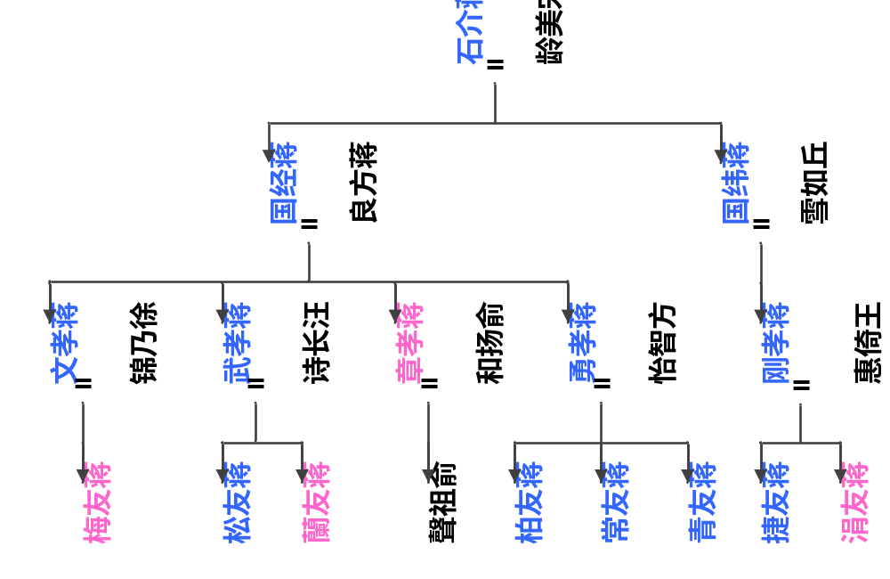

Slide 15
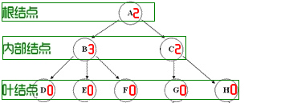
结点分类
刚才所有图片中，每一个圈圈我们就称为树的一个结点。结点拥有的子树数称为结点的度-(Degree)，树的度取树内各结点的度的最大值。
  度为0的结点称为叶结点(Leaf)或终端结点；
  度不为0的结点称为分支结点或非终端结点，除根结点外，分支结点也称为内部结点。

Slide 16
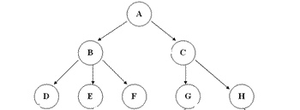
结点间的关系
结点的子树的根称为结点的孩子(Child)，相应的，该结点称为孩子的双亲(Parent)，同一双亲的孩子之间互称为兄弟(Sibling)。
结点的祖先是从根到该结点所经分支上的所有结点。

Slide 17
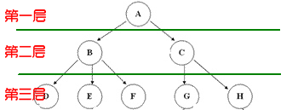
结点的层次
结点的层次(Level)从根开始定一起，根为第一层，根的孩子为第二层。
其双亲在同一层的结点互为堂兄弟。
树中结点的最大层次称为树的深度(Depth)或高度。

Slide 18
§6.1 树的基本运算
  树的抽象类型定义
1）InitTree(&T); //构造空树T
2）DestroyTree(&T) ; //销毁树T
3）Root(T) ; //返回T的根
4）Root(x)； 求结点x所在树的根
5）Parent（T,x）；求双亲函数，在树T中求x的双亲
6）Child(T, x，i) ; 求第i个孩子的函数，在树T中求结点x的第i个孩子

Slide 19
§6.1 树的基本概念
  树结构和线性结构的比较
第一个数据元素（无前驱）
最后一个数据元素（无后继）
其它元素（一个前驱、一个后继）
根结点（无前驱）
多个叶子结点（无后继）
其它结点（一个前驱、多个后继）
线性结构
树结构

Slide 20
6.2 二叉树
一. 二叉树的概念
二叉树是结点数为0或每个结点最多只有左右两棵子树的树。二叉树是一种特殊的树结构，它的特点是：
⑴每个结点最多只有两棵子树，即不存在结点度大于2的结点；
⑵子树有左右之分，不能颠倒。
问题：二叉树和度为2的树有何不同？

Slide 21
二叉树的定义
A
B
C
D
E
F
G
H
I
J

Slide 22
二叉树的特点
每个结点最多有两棵子树，所以二叉树中不存在度大于2的结点。（注意：不是都需要两棵子树，而是最多可以是两棵，没有子树或者有一棵子树也都是可以的。）
左子树和右子树是有顺序的，次序不能颠倒。
即使树中某结点只有一棵子树，也要区分它是左子树还是右子树，下面是完全不同的二叉树：
A
A
B
B

Slide 23
二叉树的五种基本形态
空二叉树
只有一个根结点
根结点只有左子树
根结点只有右子树
根结点既有左子树又有右子树
拥有三个结点
A
A
A
A
B
B
B
C

Slide 24
拥有三个结点的二叉树
A
A
A
A
A
B
B
B
B
B
C
C
C
C
C

Slide 25
已知二叉树有50个叶子结点，则该二叉树的总结点数至少应有多少个？
【解答】n₀表示叶子结点数，n₂表示度为2的结点数，则n₀ = n₂+1
所以n₂= n₀ –1=49，当二叉树中没有度为1的结点时，总结点数n=n₀+n₂=99

Slide 26

分别画出具有3个结点的树和3个结点的二叉树的所有不同形态。
具有3个结点的树 具有3个结点的二叉树

Slide 27
已知一棵度为k的树中有n₁个度为1的结点，n₂个度为2的结点，……，n_{k}个度为k的结点，则该树中有多少个叶子结点？
【解答】设树中结点总数为n,则n=n₀ + n₁ + … + n_{k}
树中孩子数目为B,则B=n₁ + 2n₂ + 3n₃ + … + kn_{k}
因为除根结点外，每个结点孩子，
所以有 n= B + 1
即n₀ + n₁ + …… + n_{k} = n₁ + 2n₂ + 3n₃ + …… + kn_{k} + 1
由上式可得叶子结点数为：n₀ = n₂ + 2n₃ + …… + (k-1)n_{k} + 1

Slide 28
在一棵三元树中度为3的结点数为2个，度为2的结点数为1个，度为1的结点数为2个，则度为0的结点数为（ ）个
A．4 B．5 C．6 D．7 【哈尔滨工业大学 二、2 （2分）】

Slide 29
1. 树T的度为4，其中度为1，2，3和4的结点个数分别为4，2，1，1 则T中的叶子数为（ ）
A．5 B．6 C．7 D．8

Slide 30
5. 在下述结论中，正确的是（ ）【南京理工大学 】
①只有一个结点的二叉树的度为0; ②二叉树的度为2； ③二叉树的左右子树可任意交换;
④深度为K的完全二叉树的结点个数小于或等于深度相同的满二叉树。
A．①②③ B．②③④ C．②④ D．①④

Slide 31
一棵完全二叉树上有1001个结点，其中叶子结点的个数是（ ）【西安交通大学 三、2 (3分)】
A． 250 B． 500 C．254 D．501 E．以上答案都不对

Slide 32
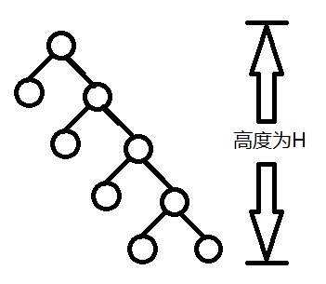
一棵二叉树高度为h,所有结点的度或为0，或为2，则这棵二叉树最少有( )结点
A．2h B．2h-1 C．2h+1 D．h+1
【南京理工大学一、11(1.5分）】

Slide 33
6.2 二叉树
二. 二叉树的性质
性质1. 在二叉树的第i层上至多有2^{i-1}个结点(i≥1)。
证明: 用归纳法
1. 当i=1,即第一层只有一个根结点,
显然 2^{i-1}= 2⁰=1成立
2. 假设对所有的j上述性质成立,
即第j层上至多有2^{j-1}个结点
3. 要证明i=j+1时,命题也成立。
由归纳假设：第j层上至多有2^{j-1}个结点，又由于二叉树每个结点的度最大为2，所以第j+1层上结点总数最多为第j层上最大结点数的2倍。即2*2^{j-1}=2^{(j+1)-1}

Slide 34
6.2 二叉树
性质2. 深度为k的二叉树至多有2^{k}-1个结点(k≥1)。
（深度一定，二叉树的最大结点数也确定）
证明： 深度为k的二叉树的最大结点数是二叉树中每层上结点的最大数之和。即
k
∑（第i层上结点的最大数）
^{i=1}
k
=∑2^{i-1} =1+2+2²+……+2^{k-1}=2^{k}-1(等比级数求和)
^{i=1}

Slide 35
6.2 二叉树
性质3. 二叉树中,终端结点数n₀与度为2的结点数n₂有如下关系: n₀₌n₂+1
证明:设二叉树中度为i的结点数为n_{i},
则 结点总数n=n₀+n₁+n₂
除根结点外,每个结点都是另一结点的孩子
孩子数=n-1；
度为i（i=0，1，2）的结点，有i个孩子。
孩子数=2n₂+n₁
∴ n-1= 2n₂+n₁
即 n₀+n₁+n₂-1=2n₂+n₁ 故 n₀= n₂+1

Slide 36
6.2 二叉树
满二叉树:深度为k，且有2^{k}-1个结点的二叉树。
特点：（1）每一层上结点数都达到最大
（2）度为1的结点数n₁=0
结点层序编号方法：从根结点起从上到下逐层（层内从左到右）对二叉树的结点进行连续编号。
k=3
n=2³-1=7
1
2
3
4
5
6
7
满二叉树

Slide 37
6.2 二叉树
完全二叉树:深度为k，结点数为n的二叉树，当且仅当每个结点的编号都与相同深度的满二叉树中从1到n的结点一一对应时，称为完全二叉树。
k=3
n=2³-1=7
1
1
2
3
2
3
4
5
6
7
4
5
满二叉树
完全二叉树

Slide 38
6.2 二叉树
完全二叉树的特点:
（1）每个结点i的左子树的深度Lh_{i}-结点i的右子树的深度Rh_{i}等于0或1，即叶结点只可能出现在层次最大或次最大的两层上。
（2）完全二叉树结点数n满足2^{k-1}-1＜n≤2^{k}-1。
（3）满二叉树一定是完全二叉树，反之不成立。
1
2
3
4
5

Slide 39
6.2 二叉树
1
1
LH₁=3
RH₁=1
LH₁ -RH₁=2
LH₂=0
RH₂=1
2
3
2
3
4
5
4
6
LH₂-RH₂=0-1=-1
非完全二叉树 非完全二叉树

Slide 40
6.2 二叉树
性质4. 结点数为n的完全二叉树，其深度为 └log₂n┘ + 1
  证明：完全二叉树的结点数的取值范围是：
  2^{k-1}-1＜n≤2^{k}-1
  由于n是整数，n <= 2^{k}-1可以看成 n < 2^{k}
  同理2^{k-1}-1＜n可以看成 2^{k-1} <= n
  所以 2^{k-1}≤n＜2^{k}
  不等式两边同时取对数，得到
  k-1<=log₂n<k
  由于k是深度，必须取整，└log₂n┘=k-1, 故 k=└log₂n┘ + 1

Slide 41
6.2 二叉树
性质5. 在按层序编号的n个结点的完全二叉树中，任意一结点i(1≤i≤n)有：
⑴ i=1时，结点i是树的根；否则(i>1)，结点i的双亲为结点└i/2┘。
⑵ 2i＞n时，结点i无左孩子，为叶结点；否则，结点i的左孩子为结点2i。
⑶ 2i+1＞n时，结点i无右孩子；否则，结点i的右孩子为结点2i+1。

Slide 42
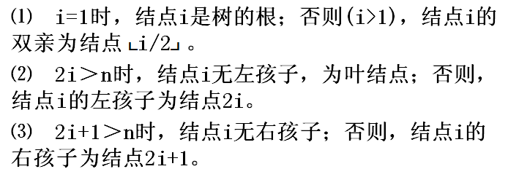
1
2
3
4
5
6
7
8
9

Slide 43
6.2 二叉树
三、二叉树的存储结构
⒈ 顺序存储结构
用一组地址连续的存储单元，以层序顺序存放二叉树的数据元素，结点的相对位置蕴含着结点之间的关系。
1 2 3 4 5 6 7 8 9 10 11
A B C D E F G 0 0 0 0
bt
完全二叉树
A
bt[3]的双亲为└3/2┘=1，
即在b t[1]中；
其左孩子在bt[2i]=bt[6]中；
其右孩子在bt[2i+1]=bt[7]中。
B
C
D
E
F
G

Slide 44
6.2 二叉树
一般二叉树也按完全二叉树形式存储,没结点处用0表示
二叉树
A
1 2 3 4 5 6 7 8 9 10 11
A B C D E 0 0 0 0 F G
B
C
D
E
F
G
这种存储结构适合于完全二叉树，既不浪费存储空间，又能很快确定结点的存放位置、以及结点的双亲和左右孩子的存放位置，但对一般二叉树，可能造成存储空间的浪费。

Slide 45
6.2 二叉树
例如，深度为k，且只有k个结点的右单枝树(每个非叶结点只有右孩子)，需2^{k}-1个单元，即有
2^{k}-1-k个单元被浪费。
1
k

Slide 46
6.2 二叉树
  1、二叉树的顺序存储表示
  二叉树的顺序存储结构就是用一维数组存储二叉树中的各个结点，并且结点的存储位置能体现结点之间的逻辑关系。
#define MAX_TREE_SIZE 100
// 二叉树的最大结点数
typedef TElemType SqBiTree[MAX_TREE_SIZE];
SqBiTree bt;

Slide 47
6.2 二叉树
  二叉树的顺序存储表示
按二叉树的结点“自上而下、从左至右”编号，用一组连续的存储单元存储。
1
2
3
4
5
6
7
8
9
A
B
C
D
E
F
G
H
I
1
A
T[0]一般不用
2
B
C
3
4
D
E
F
G
5
6
7
H
I
8
9

Slide 48
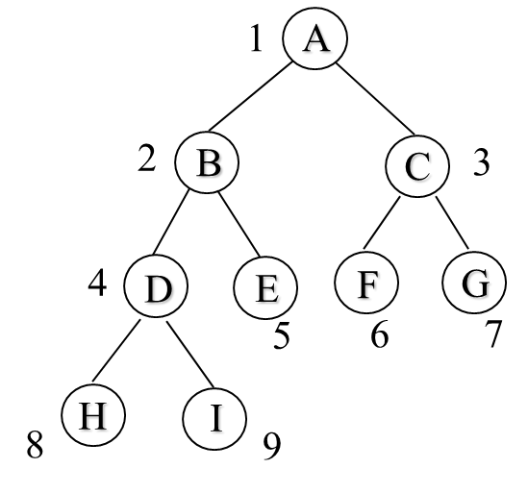
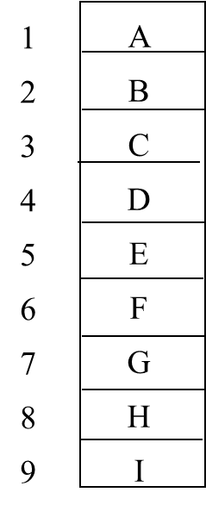
§6.2 二叉树
  二叉树的顺序存储表示
问：顺序存储后能否复原成唯一对应的二叉树形状？
答：若是完全/满二叉树则可以做到唯一复原。
下标值为i的双亲，其左孩子的下标值必为2i，其右孩子的下标值必为2i＋1（即性质5）
例如，对应[2]的两个孩子必为[4]和[5]，即B的左孩子必是D，右孩子必为E。

Slide 49
§6.2 二叉树
1
2
3
4
5
6
7
8
9
…
16
A
B
^
C
^
^
^
D
^
…
E
  二叉树的顺序存储表示
讨论：不是完全二叉树怎么办？
答：一律转为完全二叉树！
将各层空缺处统统补上“虚结点”
1
A
2
B
3
4
C
5
6
7
8
D
9
10
11
12
13
14
15
16
E

Slide 50
§6.2 二叉树
  二叉树的顺序存储结构的性能分析
顺序存储结构仅适用于完全二叉树。
(1)在最坏的情况下，一个深度为k且只有k个结点的单支树，却需要长度为2^{k}-1的一维数组。这样就造成存储空间的浪费。
(2)插入、删除不便
11
1
30
3
66
7
55
15
红字为对应结点在顺序结构中相应的位置下标

Slide 51
6.2 二叉树
⒉ 链式存储结构
设计不同的结点结构，可以构成不同的链式存储结构。常用的有：
  二叉链表
  三叉链表

Slide 52
6.2 二叉树
  2、二叉树的链式存储表示
由二叉树的定义得知，二叉树的结点由一个数据元素和分别指向其左、右子树的两个分支构成。则表示二叉树的链表中的结点至少包含三个域：数据和左、右指针域。
Parent
Data
二叉树的结点
Left_child
Right_child

Slide 53
6.2 二叉树
二叉链表的结点结构
lchild data rchild
二叉树
二叉链表
A
A
C
B
∧
C
∧
B
D
E
∧
D
∧
∧
E
∧

Slide 54
6.2 二叉树
  二叉树的链式存储表示
typedef struct BiTNode {
TElemType data; // 结点数据
struct BiTNode *lchild,*rchild; // 左、右孩子指针
}BiTNode, *BiTree;
 | A
 | B
 | C | ^
^ | D | ^
^ | E | ^
^ | F | ^

Slide 55
§6.2 二叉树
Parent
  二叉树的链式存储表示
Data
三叉链表
typedef struct TriTNode {
TElemType data;
struct TriTNode *lchild,*rchild; // 左右孩子指针
} TriTNode, *TriTree;
Left_child
Right_child
struct TriTNode *parent; // 双亲指针

Slide 56
6.2 二叉树
三叉链表的结点结构
lchild data parent rchild
二叉树
三叉链表
A
A
∧
B
C
B
∧
C
∧
D
E
∧
D
∧
∧
E
∧

Slide 57
6.2 二叉树
二叉链表
A
B
∧
C
∧
∧
D
∧
∧
E
∧
性质6. 含有n个结点的二叉链表中，有n+1个空链域。
证明：空链域数=2n₀+n₁
因为 n=n₀+n₁+n₂ （1）
又有 n₀=n₂+1 即 -1= n₂-n₀ （2）
（1）-（2）得 n+1= 2n₀+n₁
故空链域数=n+1

Slide 58
§6.2 二叉树
  二叉树的链式存储表示
在不同的存储结构中，实现二叉树的操作方法亦不同，如找结点 x 的双亲 PARENT(T, e)，在三叉链表中很容易实现，而在二叉链表中则需从根指针出发巡查。
由此，在具体应用中采用什么存储结构，除了根据二叉树的形态之外，还应考虑需进行何种操作。

Slide 59
6.3 遍历二叉树
遍历二叉树是指按一定的规律对二叉树的每个结点，访问且仅访问一次的处理过程。
访问是一种抽象操作，是对结点的某种处理，例如可以是求结点的度、或层次、打印结点的信息，或做其他任何工作。
一次遍历后，使树中结点的非线性排列，按访问的先后顺序变为某种线性排列。
遍历的次序：若设二叉树根为D，左子树为L，右子树为R，并限定先左后右，则有以下三种遍历次序：
LDR 中序遍历；LRD 后序遍历；DLR 先序遍历

Slide 60
§6.3 遍历二叉树和线索二叉树
  先左后右的遍历算法
◆ 先（根）序遍历算法 DLR
 中（根）序遍历算法 LDR
⬥ 后（根）序遍历算法 LRD

Slide 61
§6.3 遍历二叉树和线索二叉树
  先（根）序遍历算法
若二叉树为空树，则空操作；否则
(1) 访问根结点；
(2) 先序遍历左子树；
(3) 先序遍历右子树。
void PreOrder(BiTree bt)
{
if(bt){
printf("%c ", bt->data);
/*输出根结点数据域的值*/
PreOrder(bt->lchild);
/*先序遍历左子树*/
PreOrder(bt->rchild);
/*先序遍历右子树*/
}
}

Slide 62
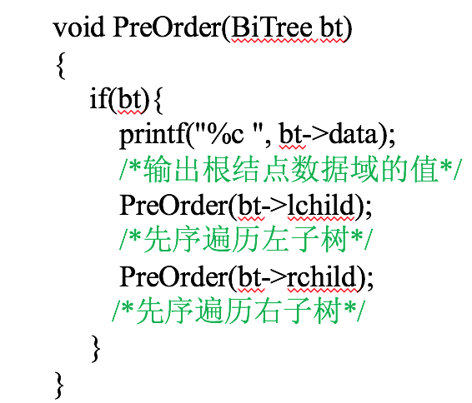
二叉树的先序遍历
遍历的顺序为：ABDHIEJCFKG
A
B
C
D
E
F
G
H
I
J
K

Slide 63
§6.3 遍历二叉树和线索二叉树
  中（根）序遍历算法
若二叉树为空树，则空操作；否则
(1) 中序遍历左子树；
(2) 访问根结点；
(3) 中序遍历右子树。
void InOrder(BiTree bt)
{
if(bt){
InOrder(bt->lchild);
/*中序遍历左子树*/
printf("%c ", bt->data);
/*输出根结点数据域的值*/
InOrder(bt->rchild);
/*中序遍历右子树*/
}
}

Slide 64
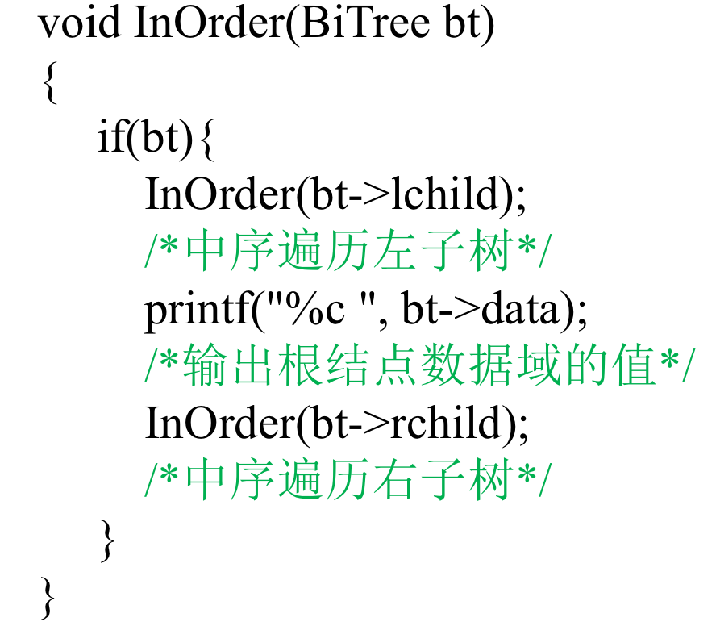
二叉树的中序遍历方法
遍历的顺序为：HDIBEJAFKCG
A
B
C
D
E
F
G
H
I
J
K

Slide 65
§6.3 遍历二叉树和线索二叉树
  后（根）序遍历算法
若二叉树为空树，则空操作；否则
(1) 后序遍历左子树；
(2) 后序遍历右子树；
(3) 访问根结点。
void PostOrder(BiTree bt)
{
if(bt){
PostOrder(bt->lchild);
/*后序遍历左子树*/
PostOrder(bt->rchild);
/*后序遍历右子树*/
printf("%c ", bt->data);
/*输出根结点数据域的值*/
}
}

Slide 66
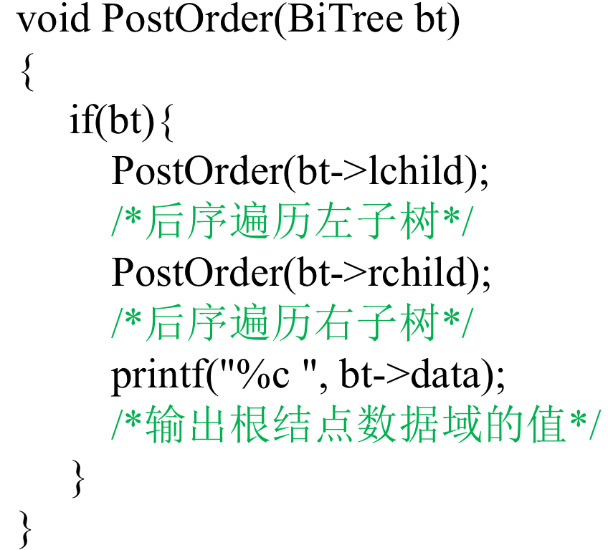
二叉树的后序遍历方法
遍历的顺序为：HIDJEBKFGCA
A
B
C
D
E
F
G
H
I
J
K

Slide 67
§6.3 遍历二叉树和线索二叉树
  遍历算法的递归实现
回忆1：二叉树结点的数据类型定义：
typedef struct node *tree_pointer;
typedef struct node {
int data;
tree_pointer left_child, right_child;
} node;
递归求解 n!
long int fact(n) //求n!
{
long s;
if (n>1) s=n*fact(n-1);
else f=1;
return(f);
}

Slide 68
A
PreOrder(BiTree T)
{
if(T){
Visit(T->data))
PreOrder(T->lchild,Visit ))
PreOrder(T->rchild,Visit)) return OK;
return ERROR;
} else return OK;
}
B
C
D
T
>
主
程
序
返回
T
B
T
D
T
A
Visit(B);
T
>
Pre(T L);
Visit(D);
Visit(A);
返回
Pre(T L);
Pre(T L);
Pre(T R);
Pre( T )
Pre(T R);
T
>
Pre(T R);
T
C
返回
T
>
Visit(C);
Pre(T L);
返回
Pre(T R);
T
>
返回
得到的遍历次序为：A B D C

Slide 69
6.3 遍历二叉树
例：表达式 a+b ×(c-d)-e/f
遍历结果:
中序: a+b × c － d － e /f
后序: abcd － × +ef / －
先序: － +a × b－ cd /ef
－
+
＋
／
a
×
e
f
b
－
c
d

Slide 70
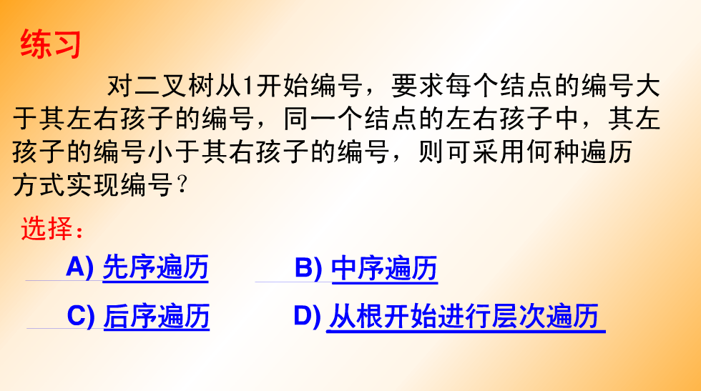
Notes:
由于其每个结点的编号大于其左右孩子的编号，所以先遍历该结点的孩子，再遍历该结点。在一结点的左右孩子中，由于其左孩子的编号小于其右孩子的编号，所以先遍历左孩子再遍历右孩子。由此可知，遍历的顺序为：左孩子→右孩子→根结点。可采用后序遍历

Slide 71
由二叉树的先序和中序序列建树
仅知二叉树的先序序列”abcdefg” 不能唯一确定一棵二叉树，如果同时已知二叉树的中序序列”cbdaegf”，则会如何？
二叉树的先序序列
根
左子树
右子树
二叉树的中序序列
左子树
根
右子树
确定原则：
★由先序序列确定二叉树的根结点，
★有中序序列确定二叉树的左右子树序列。
左子树
右子树
根

Slide 72
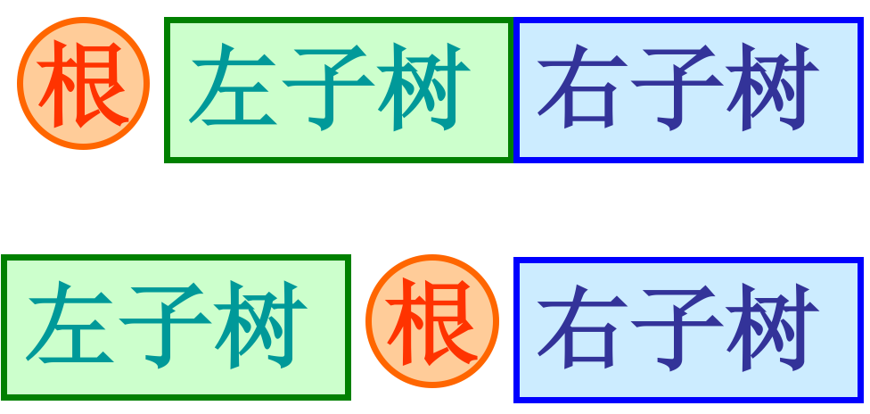
例如:
★由二叉树的后序和中序序列如何确定二叉树？
a b c d e f g
先序序列中序序列
a
b
c
d
e
f
g
c
c b d a e g f
b
d
a
e
g
f
a
b
e
^
c
d
f
^
^
^
^
^
g
^
^

Slide 73
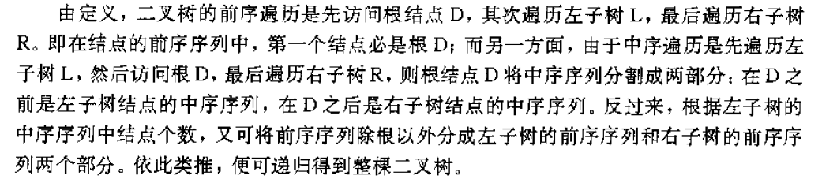

Slide 74
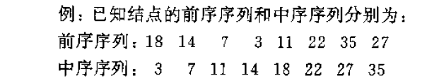
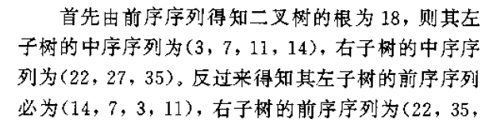
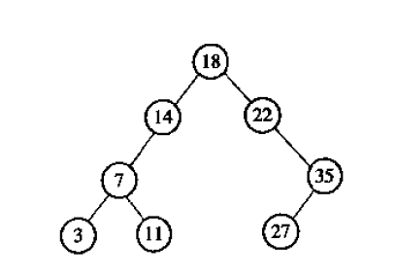
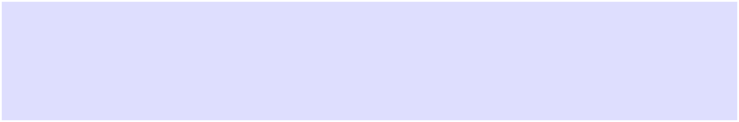
27）
给定一棵树的前序遍历和中序遍历可以唯一的确定一棵二叉树

Slide 75
例题：
假设一棵二叉树
先序遍历序列为：EBADCFHGIJK
中序遍历序列为：ABCDEFGHIJK
画出该二叉树

Slide 76

2、给出满足下列条件的所有二叉树：
  前序和中序相同
  中序和后序相同
  前序和后序相同
[提示]：去异存同。
D L R 与L D R 的相同点：D R，如果无 L，则完全相同, 如果无 LR，…。
L D R 与L R D 的相同点：L D，如果无 R，则完全相同。
D L R 与L R D 的相同点：D，如果无 L R，则完全相同。
（如果去D，则为空树）
根
左子树
右子树
左子树
根
右子树
左子树
右子树
根
(1) 前序与中序相同：空树或缺左子树的单支树；
(2) 中序与后序相同：空树或缺右子树的单支树；
(3) 前序与后序相同：空树或只有根结点的二叉树。

Slide 77
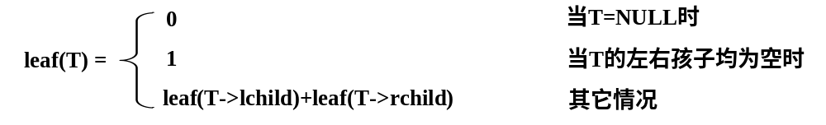
遍历二叉树的应用
1、 二叉树的计数
二叉树的计数也可以通过遍历二叉树来实现，下面我们就来讨论一些关于二叉树计数的算法：求二叉树叶子结点的个数、非叶子结点的个数
1．计算二叉树叶子结点的个数
求二叉树的叶子结点的个数递归定义为：

Slide 78
遍历二叉树的应用
求二叉树叶子结点个数的算法实现如下。
int LeafNum(BiTree T)
{
if(!T) /*如果是空二叉树，返回0*/
return 0;
else
if(!T->lchild&&!T->rchild)/*如果左子树和右子树都为空，返回1*/
return 1;
else
return LeafNum(T->lchild)+LeafNum(T->rchild); /*把左子树叶子结点个数与右子树叶子结点个数相加*/
}

Slide 79
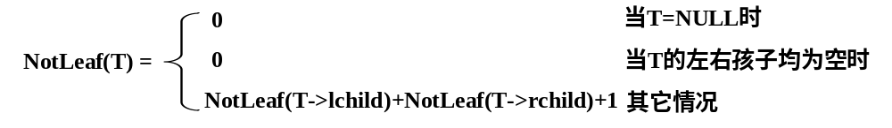
遍历二叉树的应用
2．求二叉树的非叶子结点个数
二叉树的非叶子结点的个数的递归定义为：

Slide 80
遍历二叉树的应用
求二叉树中非叶子结点个数的算法实现如下。
int NotLeafNum(BiTree T)
{
if(!T) /*如果是空二叉树*/
return 0; /*返回0*/
else if(!T->lchild&&!T->rchild) /*如果是叶子结点*/
return 0; /*返回0*/
else /*如果是非叶子结点，也不是根结点*/
return NotLeafNum(T->lchild)+NotLeafNum(T->rchild)+1; /*左右子树的非叶子结点个数加根结点个数*/ }

Slide 81
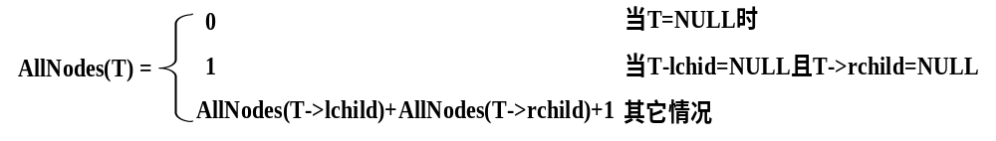
遍历二叉树的应用
3．计算二叉树的所有结点数
二叉树的所有结点的个数的递归定义为：
若二叉树为空，则结点个数为0；在二叉树不空的情况下，若左、右子树为空，则结点数为1；否则，二叉树的结点数为左、右子树的结点数之和加1。

Slide 82
遍历二叉树的应用
求二叉树中所有结点个数的算法实现如下。
int AllNodes(BiTree T)
{
if(!T) /*如果是空二叉树*/
return 0; /*返回0*/
else if(!T->lchild&&!T->rchild) /*如果是叶子结点*/
return 1; /*返回1*/
else /*如果是非叶子结点，也不是根结点*/
return AllNodes(T->lchild)+AllNodes(T->rchild)+1; /*左右子树结点个数加根结点个数*/
}

Slide 83
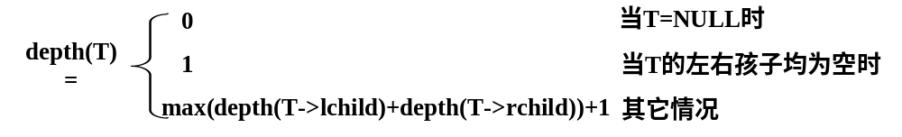
遍历二叉树的应用
4．计算二叉树的深度
二叉树的深度递归定义为：
int BitTreeDepth(BiTree T)
{
if(T == NULL)
return 0;
return
BitTreeDepth(T->lchild)>BitTreeDepth(T->rchild)?1+BitTreeDepth(T->lchild):1+BitTreeDepth(T->rchild);
}

